Slide 1
SCENARIUSZ
OCHRONA POWIETRZA
Grupa wiekowa powyżej 15 lat

Slide 2


PREZENTACJA
Ochrona powietrza
Scenariusz 2.3.
Grupa wiekowa 15 lat i więcej

Slide 3
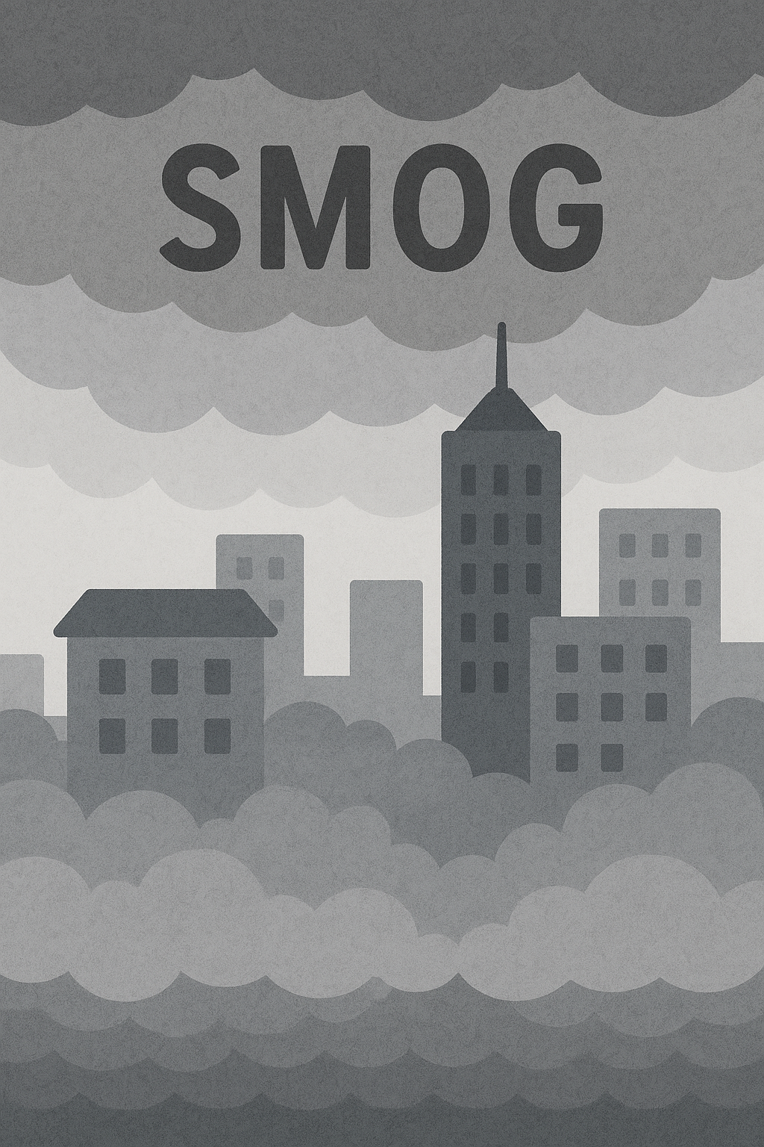
zbitka angielskich słów smoke (dym) i fog (mgła)
obecność prawdziwej mgły nie jest konieczna do powstawania smogu
najczęściej mieszanina dymu ze spalinami samochodowymi
pojawia się w dużych miastach i na terenach przemysłowych

Slide 4
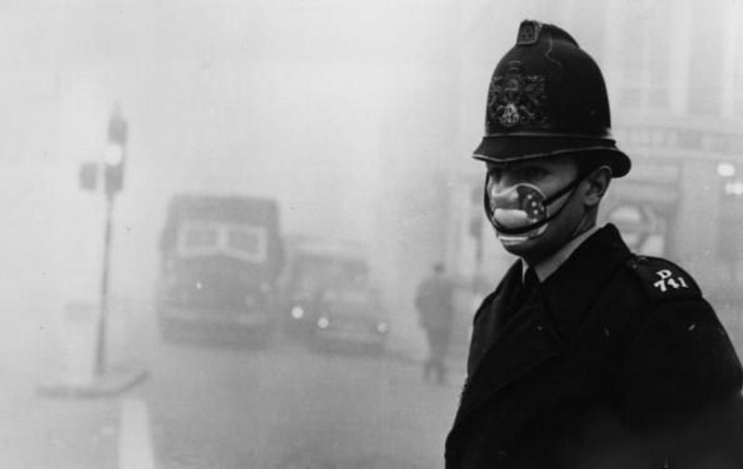
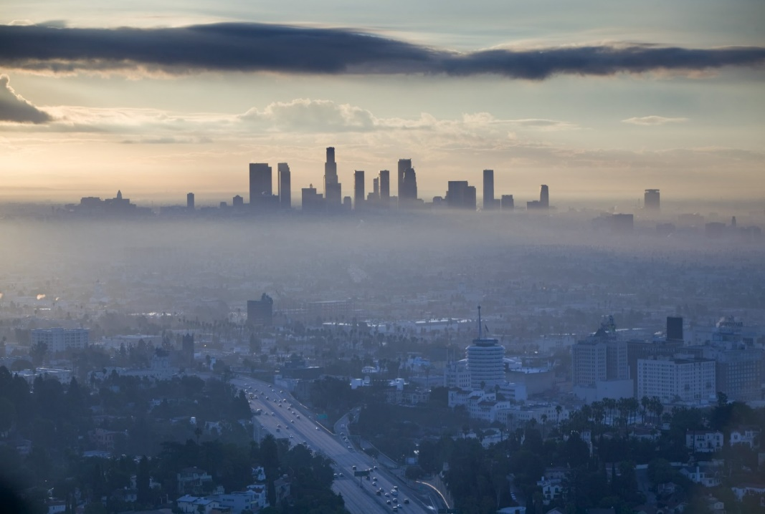
bezwietrzna pogoda i duża wilgotność powietrza sprzyja kumulowaniu się zanieczyszczeń
często pojawia się w dolinach i kotlinach
rodzaje smogu:
  typu londyńskiego
  typu Los Angeles
źródło: newsweek.pl
źródło: time.com

Slide 5
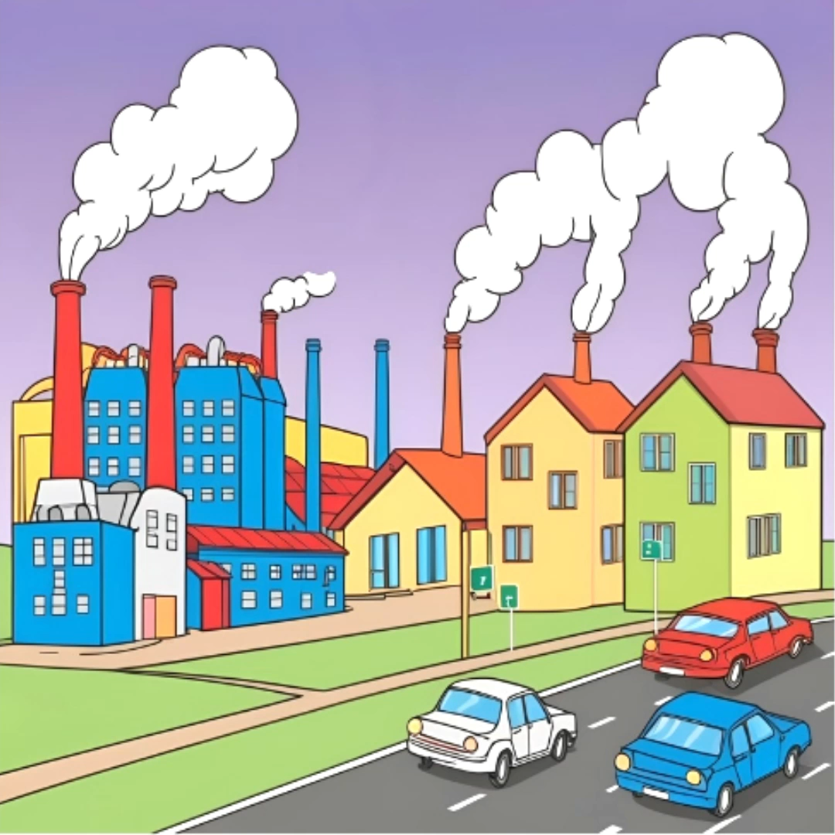

Slide 6
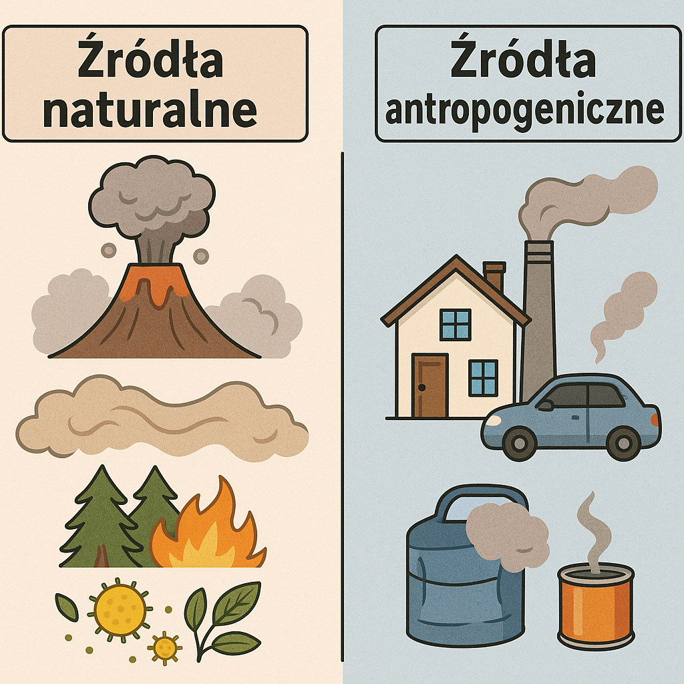
główne rodzaje zanieczyszczeń:
  pyły zawieszone PM10 i PM2.5
  dwutlenek azotu NO₂
  dwutlenek siarki SO₂
  tlenki węgla CO
  ozon przyziemny O₃
  lotne związki organiczne LZO
  benzo(a)piren i wielopierścieniowe węglowodory aromatyczne WWA
LAKIER
FARBA

Slide 7
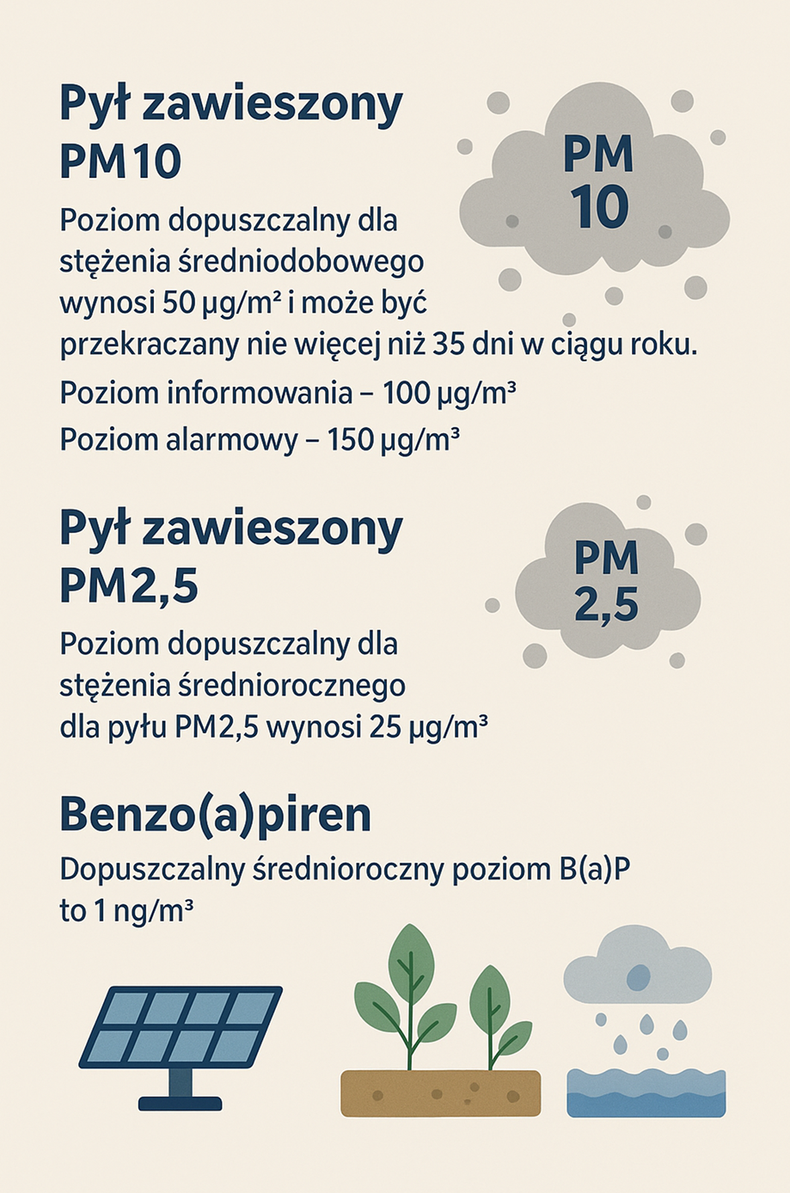

Slide 8
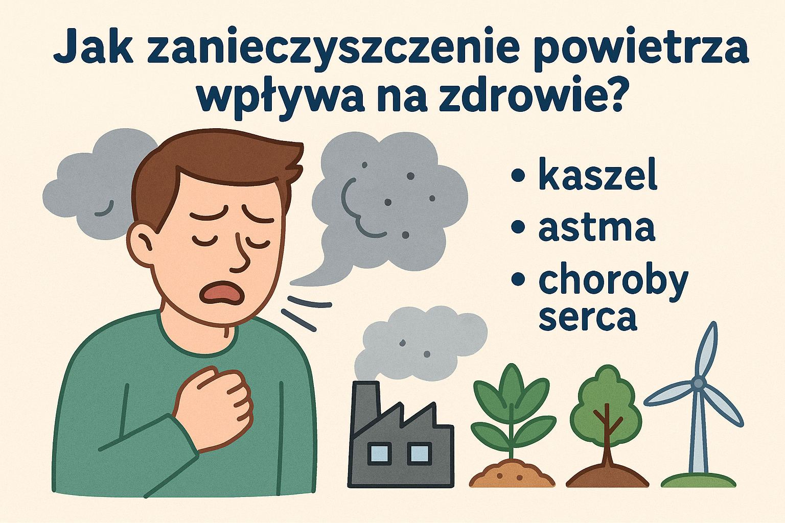
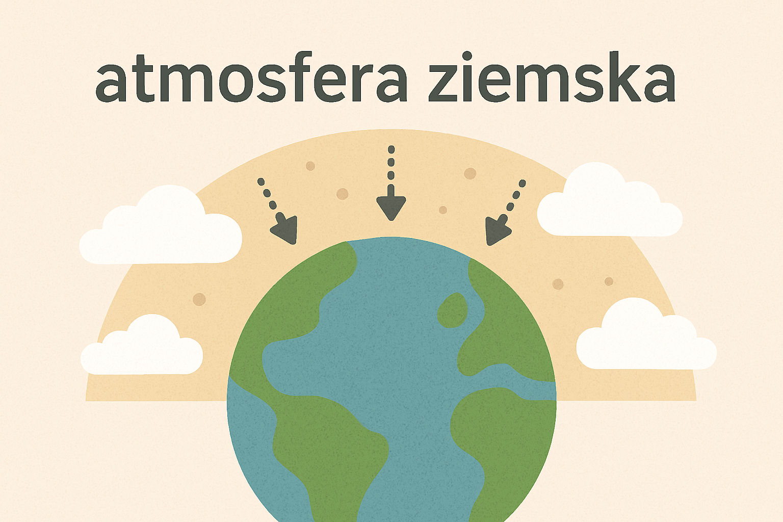

WYŻSZA TEMPERATURA NA ZIEMI
obniżenie koncentracji
alergia
ból głowy
osłabienie kości

Slide 9



CO₂
CH₄
CO₂
N₂O
SMOG ≠ ZMIANA KLIMATU
CO₂
ta sama główna przyczyna, czyli spalanie paliw kopalnych i biomasy
CO₂
*wszystkie składniki smogu mają mniejszy lub większy wpływ na klimat naszej planety

Slide 10
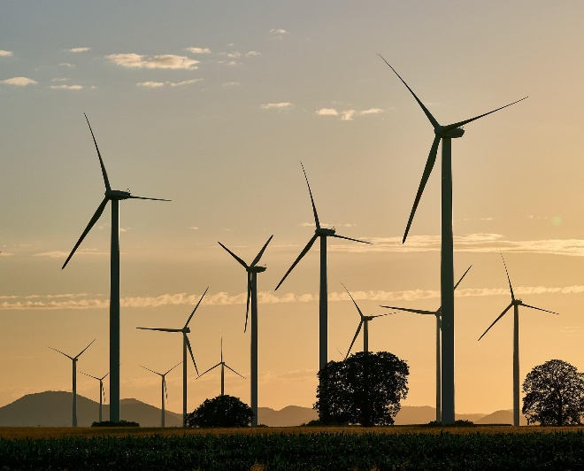
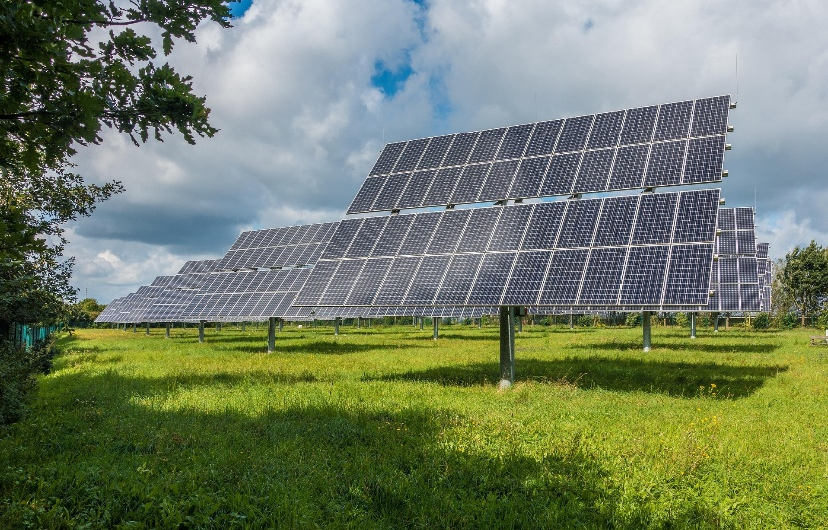
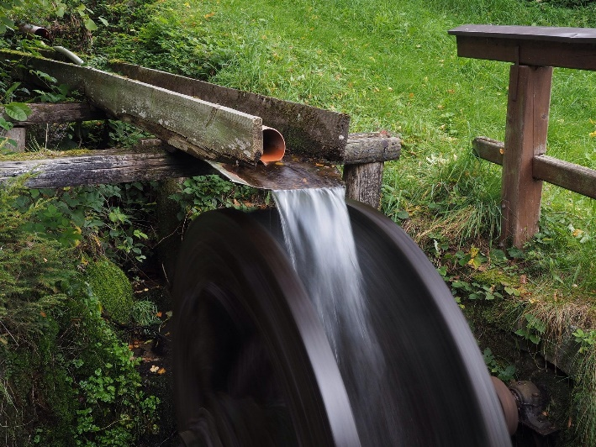
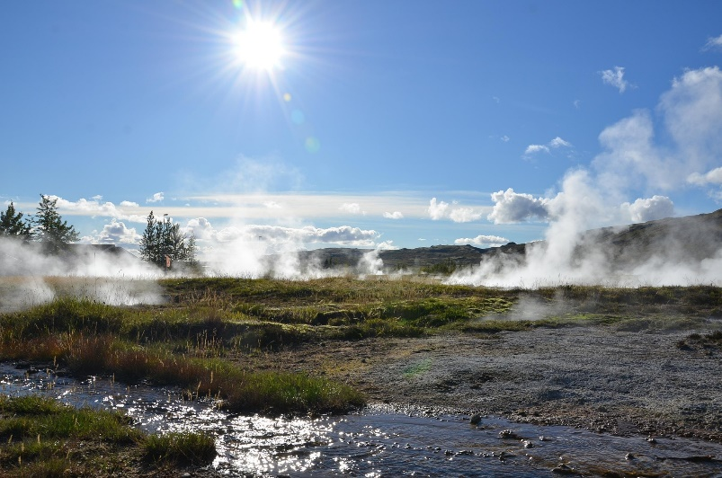
ODNAWIALNE ŹRÓDŁA ENERGII NIE EMITUJĄ SZKODLIWYCH ZANIECZYSZCZEŃ

